Slide 1
Схема подключения рядов зажимов
Пример автоматизации получения отчетной документации
Алексей Бурайкин
ведущий инженер отдела автоматизации проектирования
Филиал ЭНЕКС (ОАО) ЮЖЭНЕРГОСЕТЬПРОЕКТ
г. Ростов-на-Дону

Slide 2
Предпосылки
Более сложная логика обработки подключений
Принятые стандартом предприятия требования к оформлению
Автоматизация работы с мостиковыми перемычками
Создание нескольких рядов зажимов для одних и тех же клеммников
Добавление проверок на корректность подключений

Slide 3
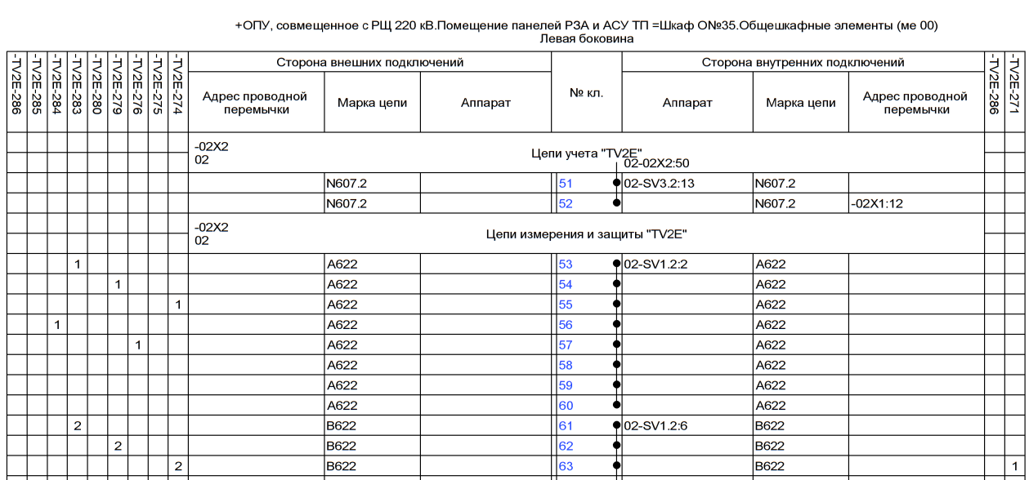
Возможности модуля
Генерация рядов зажимов (таблиц подключения)
Заголовок
Название группы клемм
Отображение клеммы
Монтаж с внешней стороны
Монтаж с внутренней стороны
Номер клеммы

Slide 4
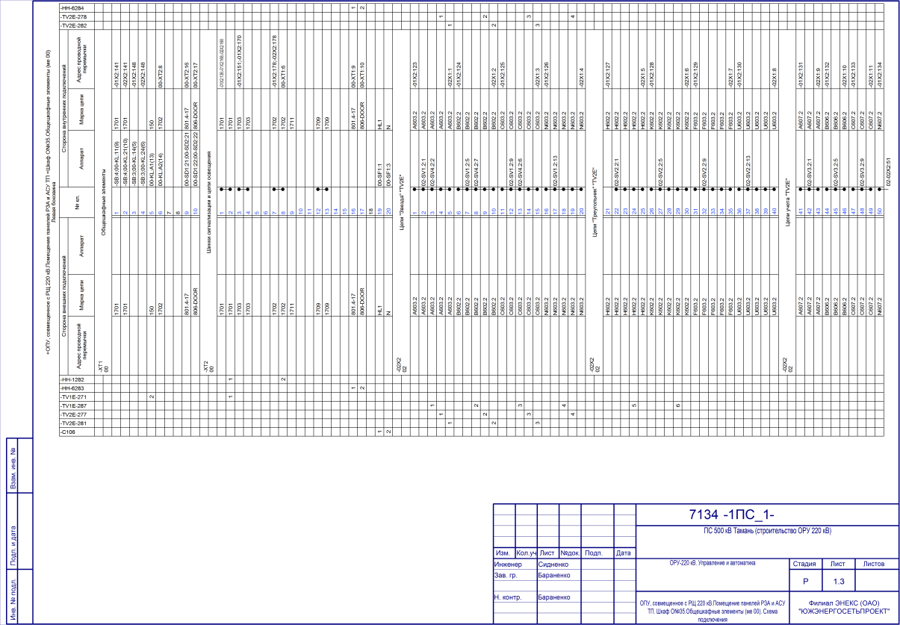
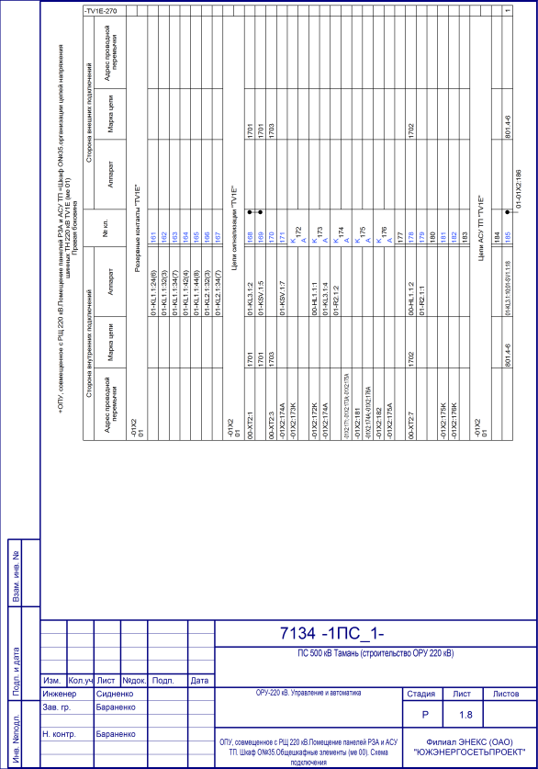
Возможности модуля
Генерация рядов зажимов (таблиц подключения)
Автоматический выбор формата листа

Slide 5
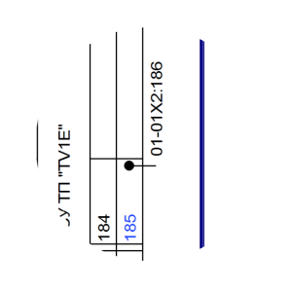
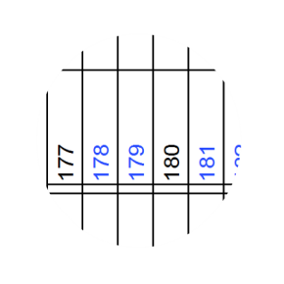
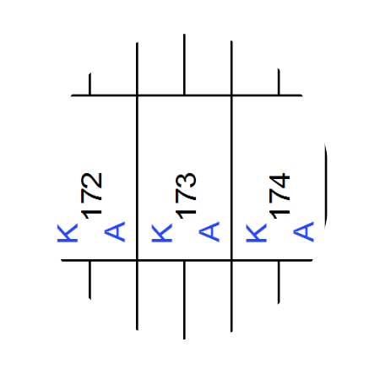
Возможности модуля
Генерация рядов зажимов (таблиц подключения)
Перенос мостиковых перемычек
между листами
Обозначение клемм
с размыкателем
Поддержка многоэтажных
и диодных клемм

Slide 6
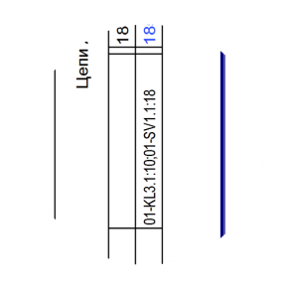
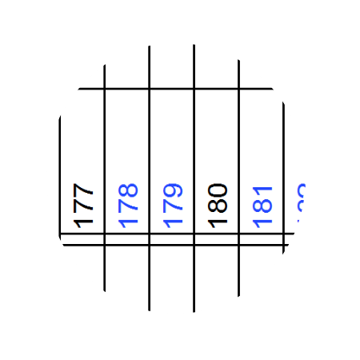
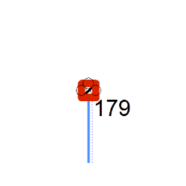
Возможности модуля
Генерация рядов зажимов (таблиц подключения)
Вписывание текста в ячейку
путем его сжатия или
изменения размера шрифта
Переход к символам
на принципиальной схеме

Slide 7
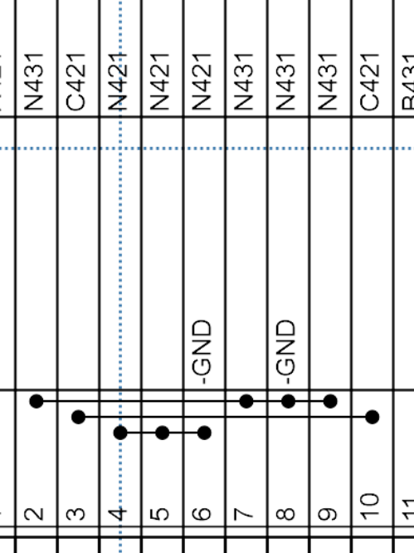
Возможности модуля
Генерация рядов зажимов (таблиц подключения)
Автораспределение мостиковых перемычек
с разным потенциалом
Возможность принудительного задания стороны
подключения (внутренней или внешней) для:
жил кабеля
внутришкафных аппаратов
проводных перемычек

Slide 8
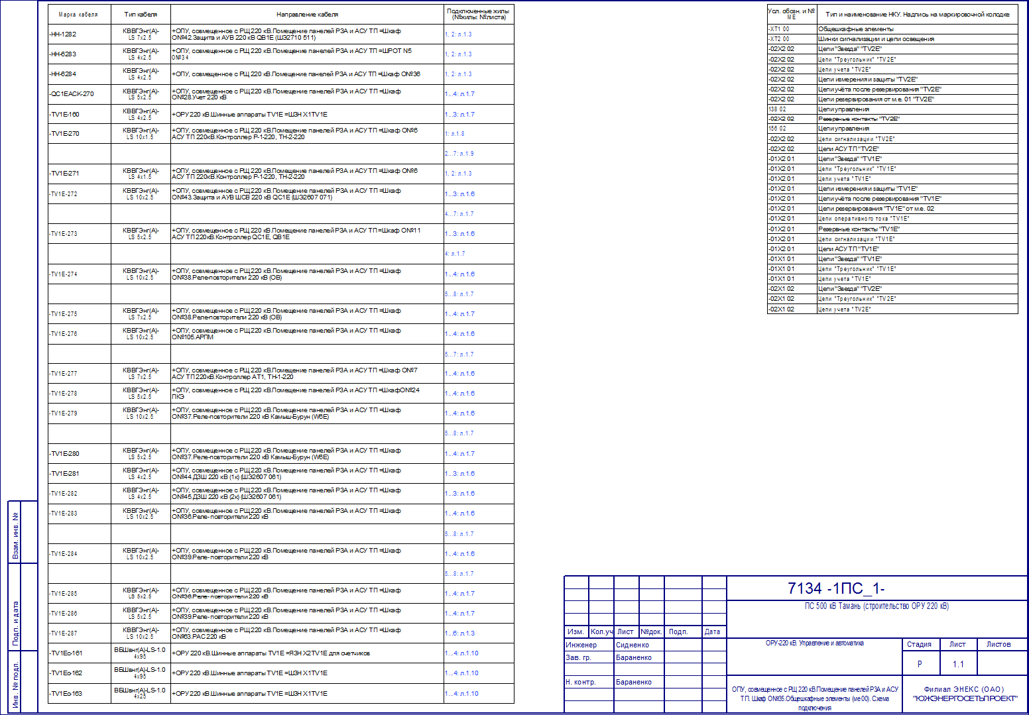
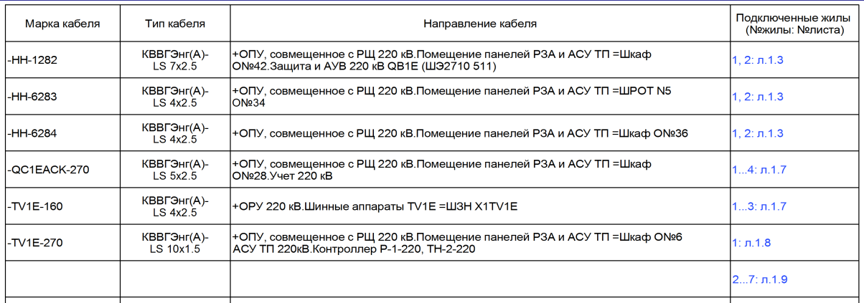
Возможности модуля
Генерация перечней кабелей и клеммных колодок

Slide 9
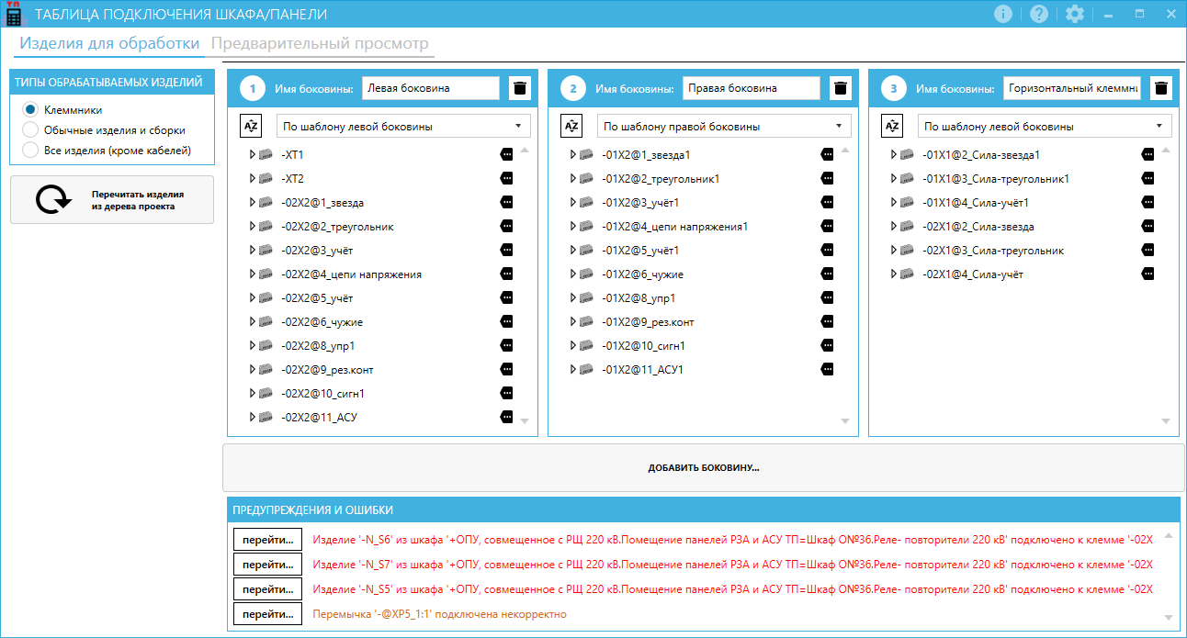
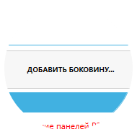
Возможности модуля
Неограниченное число монтажных поверхностей (боковин)

Slide 10
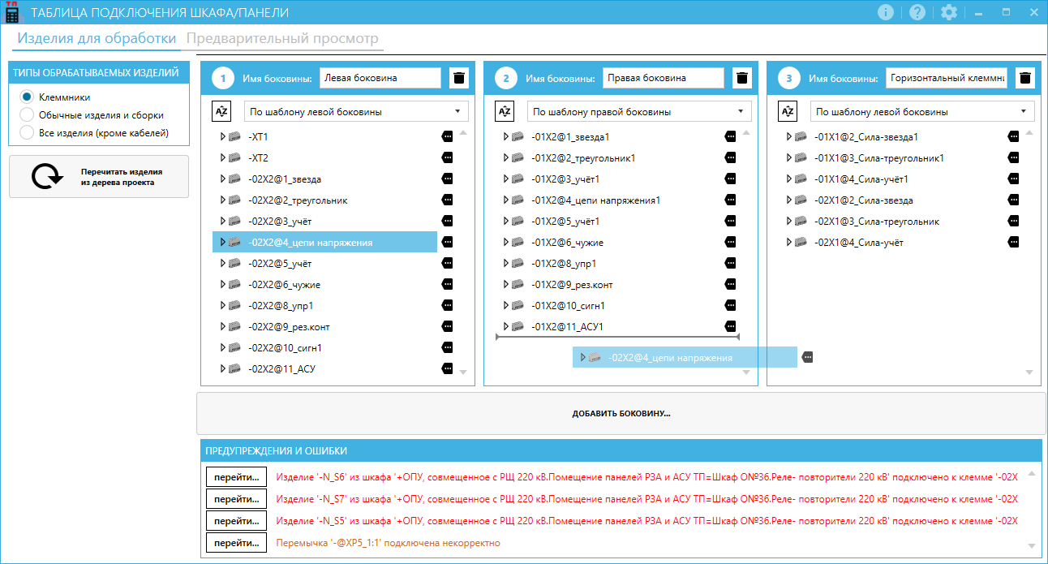
Возможности модуля
Изменение порядка следования клемм

Slide 11
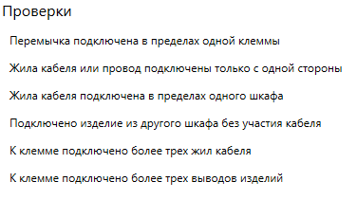
Возможности модуля
Дополнительные логические проверки

Slide 12
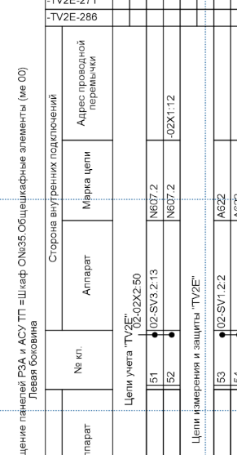
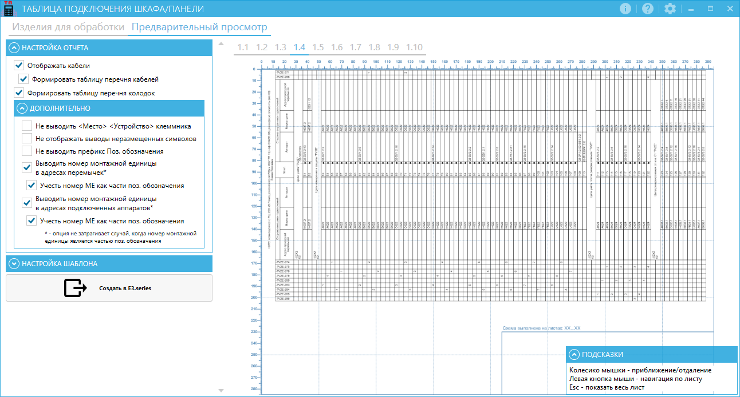
Возможности модуля
Предварительный просмотр

Slide 13
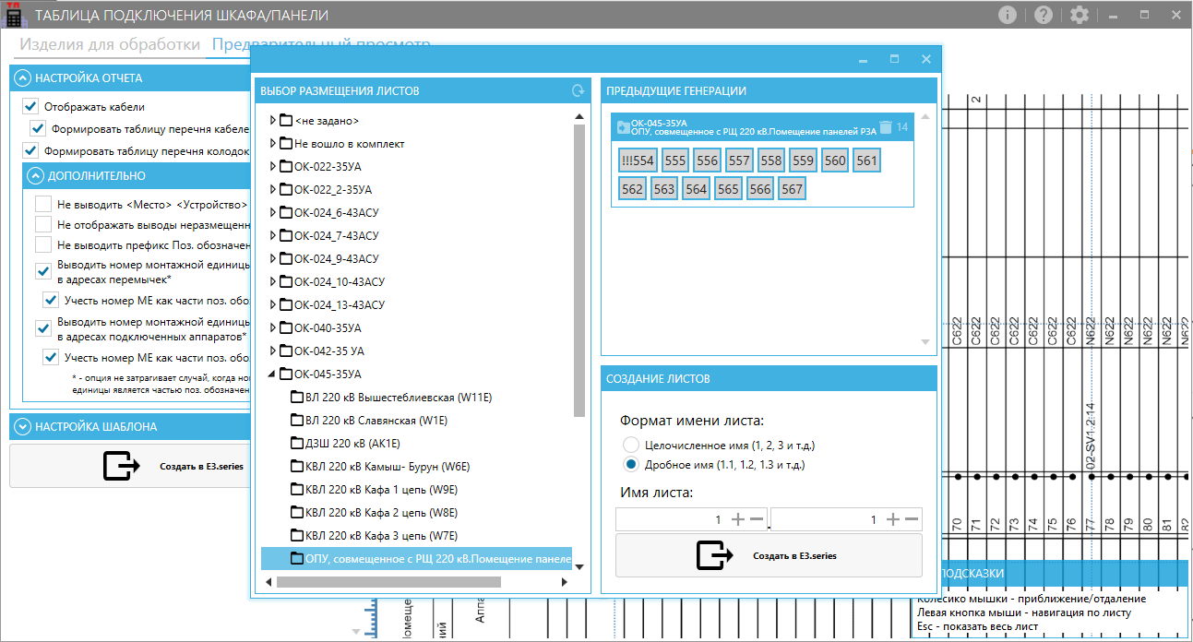
Возможности модуля
Поиск и замена предыдущих генераций

Slide 14
Итоги
Добавлены проверки, позволяющие снизить количество ошибок
Предварительный просмотр, удобный для предварительной настройки вида отчета
Итоговый отчет выполнен в соответствии со стандартом предприятия и не требует ручной правки
Максимальная автоматизация формирования отчета, в том числе и повторной генерации

Slide 15
Спасибо за внимание
Алексей Бурайкин
ведущий инженер отдела автоматизации проектирования
Филиал ЭНЕКС (ОАО) ЮЖЭНЕРГОСЕТЬПРОЕКТ
г. Ростов-на-Дону
+7 (928) 762-13-39
alex.buraykin@gmail.com

